Slide 1
Правила поведінки під час весняних канікул

Slide 2
З метою попередження нещасних випадків, травматизму та недопущення створення кримінальних ситуацій пропонуємо вам ознайомитись із правилами техніки безпеки під час весняних канікул.

Slide 3

Безпека на дорозі
1. Звертай увагу на сигнали світлофора.
2. Зупинися, подивись і переходь дорогу.
Якщо поруч з переходом немає світлофора, потрібно дотримуватися таких правил:
подивитися праворуч, а потім ліворуч, щоб побачити, чи не їде поруч автомобіль;
якщо поруч їде автомобіль, потрібно його пропустити, і тільки потім переходити дорогу;
не можна переходити дорогу на повороті;
не можна переходити дорогу між двома транспортними засобами,
що стоять.
3. Гуляй по тротуарах.
4. Переходь дорогу тільки по пішохідному переходу.

Slide 4
Безпека на дорозі
5. Коли їдеш в автомобілі, не висувай руки з вікна.
6. Дотримуйся правил безпеки, коли катаєшся на велосипеді:
завжди одягай шолом перед тим, як сісти на велосипед;
перевіряйте справність велосипеда. Особливу увагу зверніть на те, чи справні гальма. Якщо катаєтесь ввечері, перевірте чи встановлені світловідбивні деталі.
7. Будь завжди видимим. Носи світловідбивні елементи в темну пору дня.

Slide 5
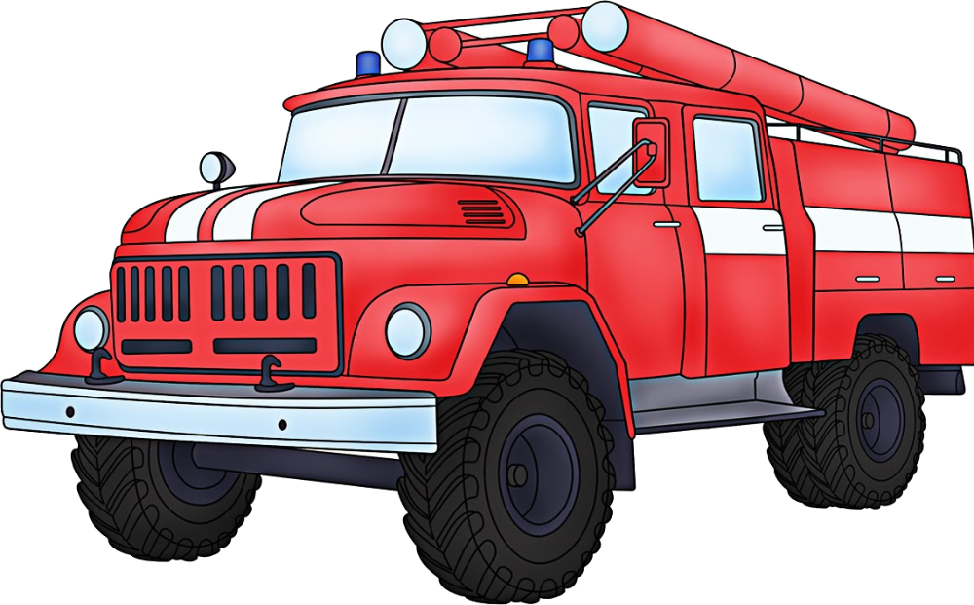
Правила пожежної безпеки:
при користуванні газом: якщо на кухні або у ванній кімнаті відчувається запах газу, необхідно негайно відчинити вікно, перевірити усі крани, у жодному випадку не запалювати сірників;
при користуванні сірниками: не кидати сірника, що горить, спочатку треба його загасити;
залишаючи надовго свою квартиру чи будинок, необхідно вилучити фактори, які можуть спричинити пожежу: необхідно відключити навіть ті прилади, які майже не споживають електроенергію (телефони, телевізори з індикаторами, прилади з електричними годинниками, електричний дзвінок, перекрити газовий кран);
пам’ятайте, що бензин, скипидар, спиртовий лак, нітролак легко та швидко займаються, тому
необхідно тримати їх якнайдалі від відкритого вогню;
5. пам’ятайте: якщо вдома загориться бензин або якась олія – їх не можна гасити водою,
необхідно накинути на вогонь цупку ганчірку, ковдру, старе пальто або засипати
його піском чи землею;
6. пам’ятайте номер телефону пожежної охорони: «101».

Slide 6

Правила поводження з вибухонебезпечними предметами
Забороняється:
1. торкатися, перекладати, розряджати міни, снаряди, гранати та інші вибухонебезпечні предмети. У разі їх виявлення, про небезпечні предмети (знахідки) повідомити за телефонами «101» та «102»;
2. використовувати снаряди для розведення вогню;
3. заходити, заїжджати на території, де є снаряди, міни, бомби, запали та інші вибухонебезпечні предмети. Ці території, як правило, позначені покажчиками і знаками з відповідними попереджувальними написами;
4. проводити стрільбу різного виду патронами з навчальної і саморобної зброї;
5. використовувати петарди без відповідної інструкції;.
6. збирати, здавати снаряди в металобрухт.

Slide 7

Перебуваючи на відпочинку в лісі або парковій зоні, пам’ятайте про правила безпечної поведінки:
Ретельно подбайте про підготовку до прогулянки в ліс:
– Повідомляйте про те, куди ви збираєтеся. Якщо поблизу нікого немає – залиште записку з повідомленням (дата, час відправлення, кількість людей, які відправляються разом з вами, напрямок руху й приблизний час повернення).
– Візьміть собі за правило – перед походом у ліс переглянути карту або хоча б намалювати від руки план місцевості й запам’ятати орієнтири.
– Надягніть зручний одяг і взуття, що відповідає місцевості й погоднім умовам. Потрібно пам’ятати – погодні умови можуть змінюватися дуже швидко.
– Одягайтесь у яскравий кольоровий одяг – він буде більш помітним у випадку вашого пошуку.
– Переконаєтеся, що все ваше спорядження у відмінному робочому стані.
Якщо ви сумніваєтеся брати ту або іншу річ, пам’ятайте – зайвий вантаж
буде вам заважати.

Slide 8
Перебуваючи на відпочинку в лісі або парковій зоні, пам’ятайте про правила безпечної поведінки:
Правильна поведінка у лісі забезпечить вам безтурботний відпочинок:
– Якщо йдете у лісі з друзями, подавайте одне одному сигнали, щоб не загубитися: перегукуйтесь, плескайте у долоні.
– Намагайтеся запам’ятовувати свій шлях або робити для себе помітки.
– Тримайтеся подалі від диких тварин, особливо від їхніх дитинчат — поруч із ними обов’язково будуть дорослі тварини. Небезпечним може виявитися не лише вовк або дикий кабан, але й олень, лось, лисиця.
– Уважно дивіться під ноги, обдивляйтеся впалі дерева та колоди перед тим як сісти відпочити — там можуть бути змії. Якщо вас або товариша вкусить змія, зразу ж видави з ранки краплю
крові з отрутою і висмоктати кров із ранки впродовж півгодини, весь час спльовуючи
(але це можна робити, коли у роті немає поранень). Потім щільно перев’язати руку
чи ногу вище за місце укусу, але так, щоб вона не заніміла. І негайно до лікарні.

Slide 9
Перебуваючи на відпочинку в лісі або парковій зоні, пам’ятайте про правила безпечної поведінки:
Якщо в лісі заблукали:
– Пригадайте останню прикмету, на яку ви звернули увагу (повалене дерево, зламана гілка) і спробуйте знайти до неї дорогу.
– Прислухайтеся — можливо, ваші друзі або батьки зовсім поруч.
– Пам’ятайте: мурашники завжди розташовуються з південного боку дерева, пенька або куща; а моху найбільше з північного боку. Але щоб скористатися цими прикметами, треба звернути увагу, у якому напрямі ви йшли із самого початку.
– Якщо орієнтирів немає, залізьте на найвище дерево – погляд з висоти допомагає краще зорієнтуватися.

Slide 10

Запам’ятайте:
1. Не підходьте до ліній електромереж, якщо провід обірваний, повідомте дорослих.
2. Не грайтесь біля залізничного полотна, не кладіть на рейки предмети, не кидайте нічого у вікна потягу.
3. Не лазьте по ярках і на будівельних майданчиках.
4. Не відходьте далеко від будинку і не впускайте в квартиру незнайомих людей у відсутності дорослих.
5. Не грайтеся з бродячими собаками і кішками. Мийте руки після ігор перед обідом.
6. Дотримуйтесь відповідних правил поведінки в громадських місцях.
7. Не використовуй піротехнічні засоби - це небезпечно!
8. Для прогулянки вдягайся зручно і тепло, щоб не застудитися.
9. Дотримуйтеся правил поведінки щоб уберегти себе від Covid.

Slide 11

Шкільний вік – вік становлення характеру
1. Особливу увагу зверни на оточення, на друзів, з якими проходить спілкування.
2. Дотримуйся правила: нічого чужого не брати та своєю поведінкою не створювати криміногенні ситуації (бійки, крадіжки, брутальна поведінка).
3. Перед сучасною молоддю стоїть ряд проблем, від яких ніхто не застрахований: куріння, пияцтво, токсикоманія, венеричні захворювання.
• пияцтво – це фактор ризику №1 і є стихією саморуйнування;
• куріння та токсикоманія – це вірна духовна та фізична смерть;
• розпуста – шлях до венеричних захворювань, СНІДу.
Цінуй своє фізичне та психологічне здоров’я!

Slide 12


Любі учні, дбайте про своє здоров’я та життя!
Гарно відпочиньте та наберіться сил, але не забувайте про саморозвиток! Читайте, розвивайтесь та спілкуйтесь з рідними й близькими.

